Slide 1
EDİRNE VALİLİĞİ
Çevre ve Şehircilik İl Müdürlüğü
Sıfır Atık Bilgilendirme Semineri

Slide 2
SIFIR ATIK YÖNETMELİK TASLAĞI

Slide 3
NEDİR?
İsrafın önlenmesini, atık oluşum sebeplerinin gözden geçirilerek atık oluşumunun önlenmesi ve/veya azaltılmasını, daha sürdürülebilir ürünler tercih edilmesini, kaynakların verimli kullanımının sağlanmasını, atığın oluşması durumunda kaynağında ayrı toplanarak geri kazanımının sağlanmasını kapsayan hedeftir.

Slide 6
YÖNETMELİĞİ
KAPSAM
Sıfır atık yönetim sistemine ilişkin genel ilkeler, görev, yetki ve yükümlülükler ile sıfır atık belgesi verilmesine ilişkin esas ve kriterlerin belirlenmesi, başvuruların alınması ve değerlendirilmesi ve buna ilişkin iş ve işlemleri kapsar.

Slide 7
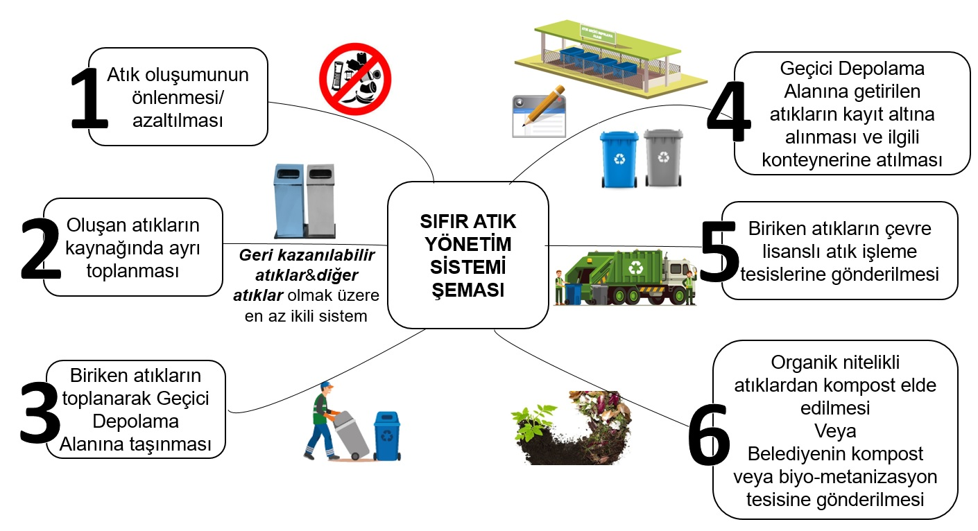
YÖNETMELİĞİ
SIFIR ATIK YÖNETİM SİSTEMİ
Atık oluşumunun önlenmesinden başlayarak atık durumuna geldikten sonra oluşan tüm atıkların özelliğine ve türüne göre kaynağında ayrı toplanarak çevre lisanslı atık işleme tesislerine gönderilmesine kadar geçen süreci içeren ve sıfır atık yaklaşımını hedef alır.

Slide 8
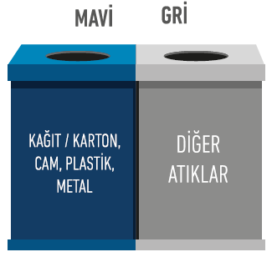
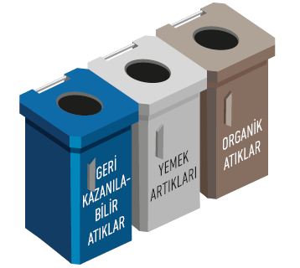
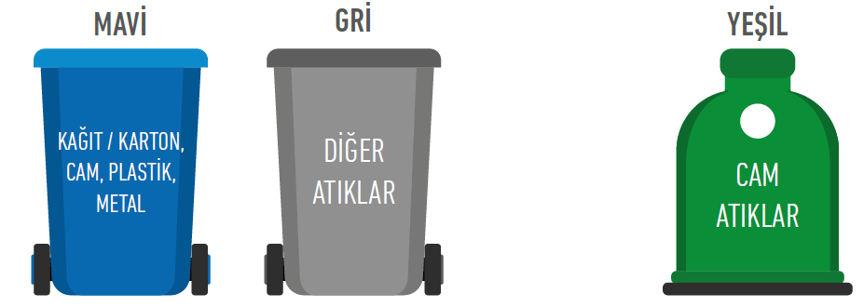
YÖNETMELİĞİ
SIFIR ATIK TOPLAMA MODELİ
BİNA, OFİS, İŞYERİ, KONUT, OKULİ AVM VE BENZERİ YERLERDE
İÇ MEKANLARDA
YOĞUN MİKTARDA ORGANİK ATIK OLUŞAN NOKTALARDA YEMEKHANELER VE YEMEK HAZIRLAMA BÖLÜMLERİNDE
CADDE, SOKAKLAR GİBİ KAMUYA AÇIK ALANLARDA
**İhtiyaç halinde, oluşan atıkların türüne göre, üzerinde yazı ve şekillerle belirtmek suretiyle farklı biriktirme ekipmanları kullanılabilir.

Slide 9
YÖNETMELİĞİ
SIFIR ATIK YÖNETİM SİSTEMİ
Bina/
Yerleşkeler
Belediyeler

Slide 10
YÖNETMELİĞİ
BİNA/YERLEŞKELER İÇİN UYGULAMA TAKVİMİ
Uygulamaya geçecek noktalar | Uygulamaya Geçiş Yılı
Grup A Terminaller (havalimanı, liman, marina, otogar, tren garı) Alışveriş Merkezleri Organize Sanayi Bölgeleri 1000 ve üzerinde çalışanı olan kamu kurum ve kuruluşları 100’den fazla öğrencisi olan eğitim kurumları (okullar, üniversiteler, yurtlar) 100’den fazla çalışanı olan işyerleri, sanayi kuruluşları 4 ve 5 yıldızlı oteller 50 ve üzeri yatak kapasitesine sahip sağlık kuruluşları | 2019
Grup B 500 ile 1000 arası çalışanı olan kamu kurum ve kuruluşları, 100 ve daha az öğrencisi olan eğitim kurumları (okullar, üniversiteler, yurtlar) 100 ve daha az çalışanı olan işyerleri, sanayi kuruluşları Hızlı yemek (Fast-Food) işletmeleri Turizm işletme belgesine sahip yerler (restoranlar dahil) | 2020
Grup C 500’den az çalışanı olan kamu kurum ve kuruluşları | 2021

Slide 11
YÖNETMELİĞİ
BELEDİYELER İÇİN UYGULAMA TAKVİMİ
GEÇİŞ DÖNEMİ
GEÇİCİ MADDE 1-(1) Bu Yönetmeliğin yürürlük tarihi itibariye, büyükşehir belediyesi olan illerde ilçe belediyeleri, diğer illerde il ve ilçe belediyeleri bir yıl içerisinde sıfır atık yönetim sistemini kurmakla yükümlüdür.

Slide 12
BİNA/YERLEŞKELER İÇİN SIFIR ATIK YÖNETİM SİSTEMİ KRİTERLERİ
YÖNETMELİĞİ
Kriter-1 | Kâğıt-karton, cam, metal, plastik ve kompozit atıkları ayrı biriktirmek.
Kriter-2 | Atık pil, bitkisel atık yağ, atık elektrikli ve elektronik eşya ile diğer geri kazanılabilir atıkları ayrı biriktirmek.
Kriter-3 | Tehlikeli özellik gösteren atıklar ve tıbbi atıkları ayrı biriktirmek.
Kriter-4 | Organik atıkları ve yemek artıklarını, yoğun oluşum gösteren çay ocakları, kafeterya, yemekhane gibi noktalarda ayrı biriktirmek.
Kriter-5 | Biriktirme ekipmanlarında renk kriterine uymak, atık türüne özgü bilgilendirici işaret veya yazıların yer almasını sağlamak.
Kriter-6 | Tüm biriktirme ekipmanlarının doğru hacim, adet ve özellikte olmasını sağlamak.
Kriter-7 | Biriktirilen atıkları lisanslı atık işleme tesislerine/belediye toplama sistemine teslim edilmek üzere, oluşturulan geçici depolama alanında toplamak.
Kriter-8 | Gerekli bilgilendirme eğitimleri vermek.

Slide 13
BELEDİYELER İÇİN SIFIR ATIK YÖNETİM SİSTEMİ KRİTERLERİ
YÖNETMELİĞİ
Kriter-1 | 1. Sınıf Atık Getirme Merkezi/Merkezlerinin kurulmuş olması
Kriter-2 | Uygun kapasite ve mesafelerde biriktirme ekipmanları yerleştirilmesi
Kriter-3 | Mobil atık getirme merkezleri yerleştirilmesi
Kriter-4 | İhtiyaca göre atık cam kumbaraları yerleştirilmesi
Kriter-5 | Konutlar için en az ikili toplama sistemi Atık pil, bitkisel atık yağ, atık elektrikli ve elektronik eşya ile diğer atıklar için toplama noktaları/Atık Getirme Merkezleri/çevre lisanslı atık işleme tesislerine gönderilmesinin sağlanması
Kriter-6 | Toplama günlerinin belirlenmesi, toplama programı hakkında halkın bilgilendirilmesi
Kriter-7 | Verilerin kayıt altına alınması
Kriter-8 | Biyo-bozunur atıkların ayrı toplanarak geri kazanımı konusunda gerekli çalışmanın yapılması
Kriter-9 | Farkındalık ve bilinçlendirme çalışmalarının yapılması

Slide 14
BELEDİYELER İÇİN SIFIR ATIK YÖNETİM SİSTEMİ KRİTERLERİ (ATIK GETİRME MERKEZİ)
YÖNETMELİĞİ
1. Sınıf Atık Getirme Merkezi Özellikleri
Aydınlatma sistemi bulunmalıdır.
d) Yangın riskine ilişkin gerekli tedbirler alınmalıdır.
e) Temiz ve bakımlı olmalı, koku, haşere oluşumuna engel olacak şekilde dezenfekte edilmelidir.
f) Atıklar, gruplarına göre ayrı olarak, türlerine uygun biriktirme ekipmanlarında biriktirilmeli, ilgili mevzuata uygun olarak çevresel kirliliğe yol açmayacak şekilde gerekli tedbirler alınmalıdır.
Yönetim binası, kantar, giriş kontrol noktası bulunmalı ve asgari 1.000 m² alana sahip olmalıdır.
Tesis etrafı, en az 1,5 m yüksekliğinde beton, briket veya tuğla benzeri kalıcı yapı malzemesi ile çevrili olmalıdır.
Atıkların bekletildiği alanın üzeri kapalı olmalıdır.
Sorumlu bir çevre görevlisi bulunmalıdır.
Gelen ve giden atıklara ait bilgilerin kaydedildiği veri kayıt sistemine sahip olmalıdır.
Kullanılacak biriktirme ekipmanlarının üzerinde veya ekipmanların bulunduğu bölmelerde biriktirilecek atık türlerine ve kodlarına ilişkin yazı ve şekil bilgileri bulunmalıdır.

Slide 15
YÖNETMELİĞİ
SIFIR ATIK BELGESİ
Sıfır atık yönetim sistemine geçen yerlerden;
100 bin üzeri nüfusa sahip belediyeler
Alışveriş merkezleri,
Havalimanları,
Limanlar
Marinalar
4 ve 5 yıldızlı oteller
Sıfır Atık Belgesi almakla yükümlüdür.
Diğer yerler talep etmeleri halinde sıfır atık belge müracaatında bulunabilir.

Slide 16
YÖNETMELİĞİ
SIFIR ATIK BELGE SÜRECİ
Bakanlığımız Sıfır Atık Bilgi Sistemi üzerinden belge başvurusunda bulunulur
İlgili İl Müdürlüğü tarafından başvuru değerlendirilir
Kriterlerin sağlanıp sağlanmadığı tespit edilir
Uygun bulunanlar kayıt altına alınır
1 yıl faaliyetin ardından
puanlama kriterleri çerçevesinde başvuru yapılır
Yapılan puanlama çerçevesinde belge seviyesi belirlenir
Sıfır Atık Bilgi Sistemi üzerinden
Sıfır Atık Belgesi Düzenlenir

Slide 17
EK-5
SIFIR ATIK BELGE SÜRECİ
Bina/yerleşkeler tarafından Ek-6/A’da, belediyeler tarafından Ek-6/B’de yer alan bilgi ve belgelerle Sıfır Atık Bilgi Sistemi üzerinden belge başvurusunda bulunulur
Uygun
İl Müdürlüğü tarafından başvuru değerlendirilir
Eksiklik Bildirimi
Başvuru değerlendirmeye alınır
Eksiklik Dönüşü
Uygun
Başvuru değerlendirmeye alınır
İl Müdürlüğü tarafından değerlendirilir
Bina/yerleşkeler için Ek-7/A’daki, belediyeler için Ek-7/B’deki ön şartların sağlanıp sağlanmadığı değerlendirilir
Uygun değil
Başvuru iade edilir
Uygun
Sıfır atık yönetim sistemine geçtiği kayıt altına alır
1 yıl faaliyetin ardından
Bina/yerleşkeler Ek-7/A’daki, belediyeler Ek-7/B’deki puanlama kriterleri çerçevesinde başvuru yapar.
Yapılan puanlama çerçevesinde belge seviyesi belirlenir
Başvuru sahibi tarafından belge ücreti yatırılır
Sıfır Atık Belgesi Düzenlenir

Slide 18
BİNA VE YERLEŞKELER İÇİN PUANLAMA KRİTERLERİ
YÖNETMELİĞİ
Atık Azaltımı/Önlenmesi | Puan
Azaltılan atık miktarının raporlanması | 5
Tek kullanımlık ürün kullanımının önlenmesi | Ürün başına 2 Azami 10
Gıda israfını destekleyen programlara katılım sağlanması | 6
Yeniden Kullanım | Puan
Kullanılabilir malzemelerin yeniden değerlendirilmesi | Her malzeme için 2 Azami 10
Tedarik | Puan
Geri dönüştürülebilir malzemelerin tercih edilmesi | Her malzeme için 2 Azami 10
Sıfır atık belgesi olan tedarikçilerin tercih edilmesi (Bu uygulamaya 2020’den itibaren puanlanmaya başlanacaktır.) | Her tercih için 2 Azami 10
Çevre Etiketine sahip ürünlerin tercih edilmesi (Eko-etiketli ürün tercihi) | Her ürün için 2 Azami 10
Düzenli depolama/Yakmaya giden atık miktarında azalma* | Puan
Azalma oranı (%0-20) | 15
Azalma oranı (%21-50) | 20
Azalma oranı (%51-90) | 25
*Sıfır atık yönetim sistemine geçilmeden önceki yılın verisi esas alınarak hesaplanır. Oluşan atık miktarında önemli bir artışa neden olacak herhangi bir değişiklik oluşması durumunda veri güncellenir.
 | GÜMÜŞ | ALTIN | PLATİN
Toplam Puan | 20-49 | 50-70 | 71-86

Slide 19
YÖNETMELİĞİ
BELEDİYELER İÇİN PUANLAMA KRİTERLERİ
Düzenli depolama/yakmaya giden atık miktarında azalma (Puan Tablosu)
Azalma oranı (%0-20) | Gümüş
Azalma oranı (%21-50) | Altın
Azalma oranı (%51-90) | Platin
*Sıfır atık yönetim sistemine geçilmeden önceki yılın verisi esas alınarak hesaplanır.

Slide 20
SIFIR ATIK BELGESİNE SAHİP YERLERİN DENETİMİ VE İZLENMESİ
YÖNETMELİĞİ
Sıfır atık belgesine sahip yerler il müdürlükleri tarafından 2 yılda 1 olmak üzere denetlenir.
Yapılan denetimlerde, belge sahibi yerlerin bu Yönetmelikte belirlenmiş belge esaslarına ve kriterlerine uygun olarak faaliyetlerini sürdürüp sürdürmediği kontrol edilir.

Slide 21
SIFIR ATIK BELGESİNE SAHİP YERLERİN DENETİMİ VE İZLENMESİ
YÖNETMELİĞİ
Sıfır atık bilgi sistemi üzerinden yapılması gereken beyanları yapmayanlar ile denetimler sırasında sıfır atık yönetim sistemini uygulamadığı ve daha önce yapılan derecelendirme üzerinden verilen belgenin sürekliliğini sağlamadığı tespit edilen yerler uyarılarak en fazla 3 (üç) ay iyileştirme süresi verilir.
Gerekli iyileştirmenin mevcut belge seviyesinin sürekliliğini sağlayacak düzeyde olmadığı tespit edilen yerler, yeniden derecelendirilerek durumuna uygun seviyede sıfır atık belgesi düzenlenir.
Gerekli iyileştirmenin yapılmadığı tespit edilen yerlerin sıfır atık belgeleri iptal edilir.

Slide 22
Arz ederim.

